Slide 1
CHAPTER 01 · 山地旅游数字化运营管理
01
山地旅游数字化运营管理导论
逐章教学课件 · 44页 · 理论—技术—场景—治理
内容依据：原书第1章
1 / 44

Slide 2
CHAPTER 01 · 山地旅游数字化运营管理
导入案例：从真实问题开始
从真实案例进入“山地旅游数字化运营管
识别参与者、问题与约束
从真实案例进入“山地旅游数字化运营管理导论”
核心
识别参与者、问题与约束
提出需要验证的关键判断
提出需要验证的关键判断
验证
内容依据：原书第1章
2 / 44

Slide 3
CHAPTER 01 · 山地旅游数字化运营管理
学习目标与成果证据
理解本章核心概念与边界
掌握关键机制与方法
能够分析真实文旅案例
形成可执行、可复盘的方案
1
2
理解本章核心概念与边界
掌握关键机制与方法
3
4
能够分析真实文旅案例
形成可执行、可复盘的方案
内容依据：原书第1章
3 / 44

Slide 4
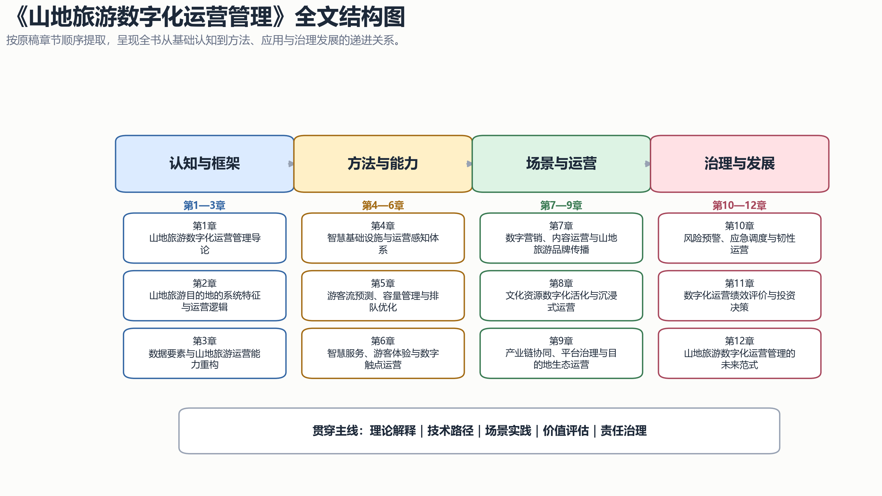
CHAPTER 01 · 山地旅游数字化运营管理
本章知识地图
从概念、机制到行动，形成可验证、可交付、可复盘的学习闭环。
内容依据：原书第1章
4 / 44

Slide 5
CHAPTER 01 · 山地旅游数字化运营管理
研究问题｜核心概念
山地旅游目的地为什么需要从经验型运营走向数据驱动运营？
本节核心问题是：如何把“研究问题”转化为可执行的文旅创业行动。
判断一项方案是否成立，要同时检查用户价值、交付能力与成本边界。
01
02
03
04
山地旅游目的地为什么需要从经验型运营
本节核心问题是：如何把“研究问题”转
判断一项方案是否成立，要同时检查用户
验证
内容依据：原书第1章
5 / 44

Slide 6
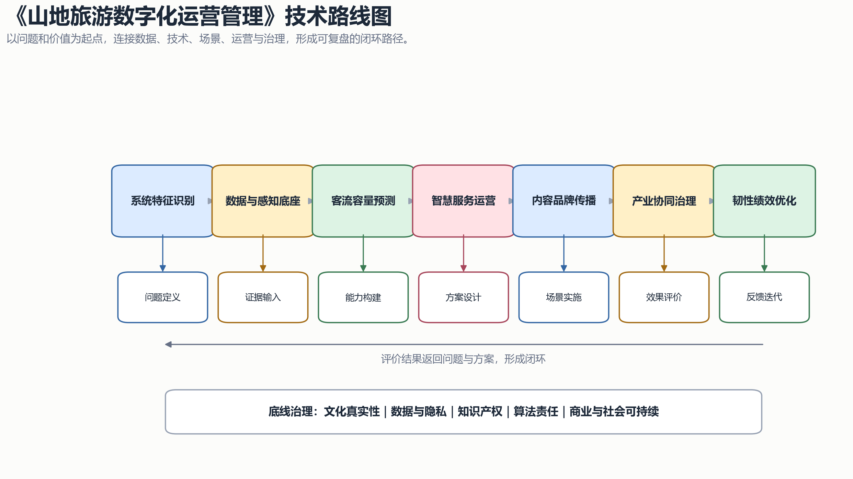
CHAPTER 01 · 山地旅游数字化运营管理
研究问题｜关键要素
先做小范围验证，再依据真实反馈调整产品，而不是依赖主观想象。
把复杂工作拆成输入、处理、输出和复盘四个环节，可以降低试错成本。
课堂讨论应回到具体场景、目标用户和可观察证据，避免空泛结论。
内容依据：原书第1章
6 / 44

Slide 7
CHAPTER 01 · 山地旅游数字化运营管理
研究问题｜机制拆解
行动方案需要明确负责人、完成时间、验
行动方案需要明确负责人、完成时间、验收标准和风险预案。
AI可以提升效率，但文化判断、伦理责任和最终决策仍由人承担。
形成可复用模板后，再考虑自动化、产品化和规模化。
AI可以提升效率，但文化判断、伦理责
形成可复用模板后，再考虑自动化、产品
验证
内容依据：原书第1章
7 / 44

Slide 8
CHAPTER 01 · 山地旅游数字化运营管理
理论命题｜核心概念
山地旅游的复杂性来自空间起伏、资源离散、交通约束、生态敏感、天气扰动和客流峰谷波动。
数字化运营的价值不在于简单建设系统，而在于把游客流、交通流、消费流、信息流、风险流和文化体验流转化为可感知、可分析、可调度、可评…
本节核心问题是：如何把“理论命题”转化为可执行的文旅创业行动。
山地旅游的复杂性来自空间起伏、资源离
数字化运营的价值不在于简单建设系统，
本节核心问题是：如何把“理论命题”转
验证
内容依据：原书第1章
8 / 44

Slide 9
CHAPTER 01 · 山地旅游数字化运营管理
理论命题｜关键要素
判断一项方案是否成立，要同时检查用户
判断一项方案是否成立，要同时检查用户价值、交付能力与成本边界。
先做小范围验证，再依据真实反馈调整产品，而不是依赖主观想象。
把复杂工作拆成输入、处理、输出和复盘四个环节，可以降低试错成本。
先做小范围验证，再依据真实反馈调整产
把复杂工作拆成输入、处理、输出和复盘
验证
内容依据：原书第1章
9 / 44

Slide 10
CHAPTER 01 · 山地旅游数字化运营管理
理论命题｜机制拆解
课堂讨论应回到具体场景、目标用户和可观察证据，避免空泛结论。
行动方案需要明确负责人、完成时间、验收标准和风险预案。
AI可以提升效率，但文化判断、伦理责任和最终决策仍由人承担。
机会
约束
课堂讨论应回到具体场景、目标用户和可
AI可以提升效率，但文化判断、伦理责
行动方案需要明确负责人、完成时间、验
验证
内容依据：原书第1章
10 / 44

Slide 11
CHAPTER 01 · 山地旅游数字化运营管理
分析框架｜核心概念
本章采用“运营问题识别—数据资源组织—业务流程重构—平台工具支撑—绩效反馈改进”的分析框架。
山地旅游数字化运营的起点不是技术采购，而是识别目的地真实运营矛盾：游客为什么等待，车辆为什么拥堵，文化体验为什么浅表化，夜间消费…
只有把这些问题转化为数据结构、流程节点和责任边界，数字化才会进入运营管理的核心。
本章采用“运营问题识别—数据资源组织
山地旅游数字化运营的起点不是技术采购
只有把这些问题转化为数据结构、流程节
验证
内容依据：原书第1章
11 / 44

Slide 12
CHAPTER 01 · 山地旅游数字化运营管理
分析框架｜关键要素
从机制上看，数字化运营通过三条路径发挥作用。
第一是感知路径，即通过票务、交通、视频、传感器、平台行为和游客反馈形成对目的地运行状态的持续感知。
第二是协同路径，即通过平台、流程和规则连接政府、景区、企业、社区和游客。
机会
约束
从机制上看，数字化运营通过三条路径发
第二是协同路径，即通过平台、流程和规
第一是感知路径，即通过票务、交通、视
验证
内容依据：原书第1章
12 / 44

Slide 13
CHAPTER 01 · 山地旅游数字化运营管理
分析框架｜机制拆解
第三是价值路径，即通过预测、推荐、调度、内容运营和绩效评价，把数据转化为体验改善、效率提升、安全保障、文化传播和收益增长。
本节核心问题是：如何把“分析框架”转化为可执行的文旅创业行动。
判断一项方案是否成立，要同时检查用户价值、交付能力与成本边界。
01
02
03
04
第三是价值路径，即通过预测、推荐、调
本节核心问题是：如何把“分析框架”转
判断一项方案是否成立，要同时检查用户
验证
内容依据：原书第1章
13 / 44

Slide 14
CHAPTER 01 · 山地旅游数字化运营管理
文献定位与概念边界｜核心概念
现有智慧旅游和数字文旅研究通常强调技术应用、平台建设、游客体验、目的地竞争力和数字营销，但山地旅游数字化运营管理还需要进一步回应…
换言之，本书并不把“智慧旅游”理解为泛化技术集合，而是把它压回山地旅游目的地的运营场景之中，讨论技术如何改变资源配置方式、服务组…
本章所说的“数字化运营”不同于单纯的信息化建设。
机会
约束
现有智慧旅游和数字文旅研究通常强调技
本章所说的“数字化运营”不同于单纯的
换言之，本书并不把“智慧旅游”理解为
验证
内容依据：原书第1章
14 / 44

Slide 15
CHAPTER 01 · 山地旅游数字化运营管理
文献定位与概念边界｜关键要素
信息化建设偏重系统、设备和平台上线，数字化运营则强调数据进入决策、流程持续改进、组织形成协同和绩效可被评价。
二者之间的差别决定了写作重点：本书不满足于介绍云计算、物联网、人工智能和数字孪生等概念，而是追问这些技术在山地旅游中解决了什么运…
从研究边界看，本书主要聚焦目的地层面和景区群层面的运营管理，不把重点放在单个旅游App开发、单一酒店管理系统或一般电商平台规则上。
01
02
03
04
信息化建设偏重系统、设备和平台上线，
二者之间的差别决定了写作重点：本书不
从研究边界看，本书主要聚焦目的地层面
验证
内容依据：原书第1章
15 / 44

Slide 16
CHAPTER 01 · 山地旅游数字化运营管理
文献定位与概念边界｜机制拆解
原因在于山地旅游高质量发展的关键矛盾往往不是单一企业内部效率，而是跨景区、跨区域、跨部门、跨平台的协同效率。
对安顺和贵州而言，这种边界更具现实意义：山地资源、民族文化、交通接驳、夜间消费、乡村旅游和公共治理必须放在同一运营系统内理解。
本节核心问题是：如何把“文献定位与概念边界”转化为可执行的文旅创业行动。
原因在于山地旅游高质量发展的关键矛盾
对安顺和贵州而言，这种边界更具现实意
核心
本节核心问题是：如何把“文献定位与概
验证
内容依据：原书第1章
16 / 44

Slide 17
CHAPTER 01 · 山地旅游数字化运营管理
关键方法｜核心概念
本章主要使用复杂系统视角、目的地运营闭环、问题-数据-流程-绩效框架。
这些方法的共同特点，是把抽象的数字化议题转化为可分析、可执行、可评价的运营工具。
方法应用时要避免只画概念图，应进一步明确数据来源、执行主体、评价指标和改进机制。
01
02
03
04
本章主要使用复杂系统视角、目的地运营
这些方法的共同特点，是把抽象的数字化
方法应用时要避免只画概念图，应进一步
验证
内容依据：原书第1章
17 / 44

Slide 18
CHAPTER 01 · 山地旅游数字化运营管理
关键方法｜关键要素
本节核心问题是：如何把“关键方法”转
判断一项方案是否成立，要同时检查用户
本节核心问题是：如何把“关键方法”转化为可执行的文旅创业行动。
判断一项方案是否成立，要同时检查用户价值、交付能力与成本边界。
先做小范围验证，再依据真实反馈调整产品，而不是依赖主观想象。
核心
先做小范围验证，再依据真实反馈调整产
验证
内容依据：原书第1章
18 / 44

Slide 19
CHAPTER 01 · 山地旅游数字化运营管理
关键方法｜机制拆解
把复杂工作拆成输入、处理、输出和复盘四个环节，可以降低试错成本。
课堂讨论应回到具体场景、目标用户和可观察证据，避免空泛结论。
行动方案需要明确负责人、完成时间、验收标准和风险预案。
1
2
把复杂工作拆成输入、处理、输出和复盘
课堂讨论应回到具体场景、目标用户和可
3
4
行动方案需要明确负责人、完成时间、验
验证
内容依据：原书第1章
19 / 44

Slide 20
CHAPTER 01 · 山地旅游数字化运营管理
本土案例线索｜核心概念
以黄果树、龙宫、格凸河、屯堡村寨和贵
本节核心问题是：如何把“本土案例线索
以黄果树、龙宫、格凸河、屯堡村寨和贵州山地旅游线路为场景，分析目的地在旺季客流、交通衔接、停留时间延伸、夜间消费、安全预警和文化…
本节核心问题是：如何把“本土案例线索”转化为可执行的文旅创业行动。
判断一项方案是否成立，要同时检查用户价值、交付能力与成本边界。
核心
判断一项方案是否成立，要同时检查用户
验证
内容依据：原书第1章
20 / 44

Slide 21
CHAPTER 01 · 山地旅游数字化运营管理
本土案例线索｜关键要素
先做小范围验证，再依据真实反馈调整产品，而不是依赖主观想象。
把复杂工作拆成输入、处理、输出和复盘四个环节，可以降低试错成本。
课堂讨论应回到具体场景、目标用户和可观察证据，避免空泛结论。
1
2
先做小范围验证，再依据真实反馈调整产
把复杂工作拆成输入、处理、输出和复盘
3
4
课堂讨论应回到具体场景、目标用户和可
验证
内容依据：原书第1章
21 / 44

Slide 22
CHAPTER 01 · 山地旅游数字化运营管理
本土案例线索｜机制拆解
行动方案需要明确负责人、完成时间、验收标准和风险预案。
AI可以提升效率，但文化判断、伦理责任和最终决策仍由人承担。
形成可复用模板后，再考虑自动化、产品化和规模化。
01
02
03
04
行动方案需要明确负责人、完成时间、验
AI可以提升效率，但文化判断、伦理责
形成可复用模板后，再考虑自动化、产品
验证
内容依据：原书第1章
22 / 44

Slide 23
CHAPTER 01 · 山地旅游数字化运营管理
运营模型｜核心概念
本节核心问题是：如何把“运营模型”转化为可执行的文旅创业行动。
判断一项方案是否成立，要同时检查用户价值、交付能力与成本边界。
先做小范围验证，再依据真实反馈调整产品，而不是依赖主观想象。
1
2
本节核心问题是：如何把“运营模型”转
判断一项方案是否成立，要同时检查用户
3
4
先做小范围验证，再依据真实反馈调整产
验证
内容依据：原书第1章
23 / 44

Slide 24
CHAPTER 01 · 山地旅游数字化运营管理
运营模型｜关键要素
把复杂工作拆成输入、处理、输出和复盘四个环节，可以降低试错成本。
课堂讨论应回到具体场景、目标用户和可观察证据，避免空泛结论。
行动方案需要明确负责人、完成时间、验收标准和风险预案。
01
02
03
04
把复杂工作拆成输入、处理、输出和复盘
课堂讨论应回到具体场景、目标用户和可
行动方案需要明确负责人、完成时间、验
验证
内容依据：原书第1章
24 / 44

Slide 25
CHAPTER 01 · 山地旅游数字化运营管理
运营模型｜机制拆解
AI可以提升效率，但文化判断、伦理责任和最终决策仍由人承担。
形成可复用模板后，再考虑自动化、产品化和规模化。
复盘时区分结果、过程与假设，找出真正影响成败的关键变量。
AI可以提升效率，但文化判断、伦理责
形成可复用模板后，再考虑自动化、产品
复盘时区分结果、过程与假设，找出真正
验证
内容依据：原书第1章
25 / 44

Slide 26
CHAPTER 01 · 山地旅游数字化运营管理
机制解释｜核心概念
山地旅游数字化运营的核心机制可以概括为“数据牵引、流程重构、平台协同、价值反馈”。
数据牵引意味着目的地不再完全依靠经验判断，而是以游客行为、设施状态、天气变化、交通压力和服务反馈作为运营输入。
流程重构意味着数字化不是把原有线下流程照搬到线上，而是重新设计预约、入园、导览、消费、投诉、调度和复盘的节点关系。
01
02
03
04
山地旅游数字化运营的核心机制可以概括
数据牵引意味着目的地不再完全依靠经验
流程重构意味着数字化不是把原有线下流
验证
内容依据：原书第1章
26 / 44

Slide 27
CHAPTER 01 · 山地旅游数字化运营管理
机制解释｜关键要素
平台协同意味着不同主体不再只在行政会议或临时协调中交换信息，而是通过标准、接口、权限和规则形成持续协作。
价值反馈意味着每一次运营动作都应回到绩效评价，包括等待时间是否缩短、游客满意度是否提升、二次消费是否增加、风险事件是否减少、文化…
该机制也解释了为什么许多数字化项目会出现“建而不用、用而不深、深而不久”的问题。
平台协同意味着不同主体不再只在行政会
价值反馈意味着每一次运营动作都应回到
该机制也解释了为什么许多数字化项目会
验证
内容依据：原书第1章
27 / 44

Slide 28
CHAPTER 01 · 山地旅游数字化运营管理
机制解释｜机制拆解
如果缺少数据治理，平台只能成为展示窗
如果缺少数据治理，平台只能成为展示窗口；
如果缺少流程重构，系统只能重复原有低效流程；
如果缺少组织协同，部门仍然各自为战；
如果缺少流程重构，系统只能重复原有低
如果缺少组织协同，部门仍然各自为战；
验证
内容依据：原书第1章
28 / 44

Slide 29
CHAPTER 01 · 山地旅游数字化运营管理
图表与模型建议｜核心概念
本章后续定稿宜配置一张机制模型图和一张运营流程图。
机制模型图可命名为“山地旅游数字化运营管理机制模型”，横向展示数据资源化、平台协同、场景应用和价值创造，纵向展示游客体验、运营效…
运营流程图可命名为“山地旅游目的地数字化运营闭环”，从问题识别开始，依次连接数据采集、数据治理、预测分析、运营调度、服务交付、绩…
本章后续定稿宜配置一张机制模型图和一
机制模型图可命名为“山地旅游数字化运
运营流程图可命名为“山地旅游目的地数
验证
内容依据：原书第1章
29 / 44

Slide 30
CHAPTER 01 · 山地旅游数字化运营管理
图表与模型建议｜关键要素
图表使用时应注意证据边界。
图表使用时应注意证据边界。
若模型来自理论推演，应标明“作者构建”；
若使用黄果树、安顺或贵州平台材料，应标明资料来源和授权状态；
若模型来自理论推演，应标明“作者构建
若使用黄果树、安顺或贵州平台材料，应
验证
内容依据：原书第1章
30 / 44

Slide 31
CHAPTER 01 · 山地旅游数字化运营管理
讨论｜核心概念
山地旅游数字化运营管理需要避免三种偏
山地旅游数字化运营管理需要避免三种偏差。
第一是设备中心主义，把摄像头、闸机、屏幕和平台数量当成数字化水平。
第二是流量中心主义，只关注曝光和门票转化，忽视文化、生态、社区和安全。
第一是设备中心主义，把摄像头、闸机、
第二是流量中心主义，只关注曝光和门票
验证
内容依据：原书第1章
31 / 44

Slide 32
CHAPTER 01 · 山地旅游数字化运营管理
讨论｜关键要素
第三是一次性项目思维，重建设轻运营，导致系统上线后无人维护、数据无人治理、流程无人改进。
更合理的路径，是把数字化看作目的地运营能力建设。
它要求管理者能够提出问题、定义数据、重构流程、组织协同、评价绩效，并在实践中持续学习。
机会
约束
第三是一次性项目思维，重建设轻运营，
它要求管理者能够提出问题、定义数据、
更合理的路径，是把数字化看作目的地运
验证
内容依据：原书第1章
32 / 44

Slide 33
CHAPTER 01 · 山地旅游数字化运营管理
管理启示｜核心概念
第一，山地旅游目的地应先做运营诊断，再做技术方案。
没有清楚的问题清单，技术采购容易变成堆砌设备。
第二，应把数据治理放在项目早期，而不是等系统建成后再补标准。
机会
约束
第一，山地旅游目的地应先做运营诊断，
第二，应把数据治理放在项目早期，而不
没有清楚的问题清单，技术采购容易变成
验证
内容依据：原书第1章
33 / 44

Slide 34
CHAPTER 01 · 山地旅游数字化运营管理
管理启示｜关键要素
第三，应把游客体验和安全韧性作为硬指标，而不只考核系统上线和平台访问。
第四，应把地方文化和社区利益纳入数字化运营设计，避免把文化资源处理成单向展示素材。
第五，地方高校可以通过课程项目、案例研究、学生实训和横向课题参与目的地数字化运营，把人才培养与地方服务结合起来。
01
02
03
04
第三，应把游客体验和安全韧性作为硬指
第四，应把地方文化和社区利益纳入数字
第五，地方高校可以通过课程项目、案例
验证
内容依据：原书第1章
34 / 44

Slide 35
CHAPTER 01 · 山地旅游数字化运营管理
待核验证据｜核心概念
与地方项目相关的政策、平台名称、项目成效和运营数据，需要使用正式文件或授权材料核验。
涉及黄果树、安顺、贵州平台和地方企业的案例描述，目前作为写作线索和分析框架使用，不作为已确认统计事实。
后续正式出版前应补充脚注、参考文献和案例授权说明。
01
02
03
04
与地方项目相关的政策、平台名称、项目
涉及黄果树、安顺、贵州平台和地方企业
后续正式出版前应补充脚注、参考文献和
验证
内容依据：原书第1章
35 / 44

Slide 36
CHAPTER 01 · 山地旅游数字化运营管理
待核验证据｜关键要素
图0-2 技术路线图（作者绘制）
本节核心问题是：如何把“待核验证据”
图0-2 技术路线图（作者绘制）
本节核心问题是：如何把“待核验证据”转化为可执行的文旅创业行动。
判断一项方案是否成立，要同时检查用户价值、交付能力与成本边界。
核心
判断一项方案是否成立，要同时检查用户
验证
内容依据：原书第1章
36 / 44

Slide 37
CHAPTER 01 · 山地旅游数字化运营管理
本章综合框架
研究问题
理论命题
从概念、机制到行动，形成可验证、可交付、可复盘的学习闭环。
分析框架
文献定位与概念边界
关键方法
本土案例线索
运营模型
机制解释
图表与模型建议
讨论
内容依据：原书第1章
37 / 44

Slide 38
CHAPTER 01 · 山地旅游数字化运营管理
证据链：从观点到可验证判断
明确观点与分析单位
寻找数据、案例或政策依据
检查证据边界与反例
形成可复核的结论
01
02
03
04
明确观点与分析单位
寻找数据、案例或政策依据
检查证据边界与反例
形成可复核的结论
内容依据：原书第1章
38 / 44

Slide 39
CHAPTER 01 · 山地旅游数字化运营管理
贵州案例迁移：从地方实践提炼机制
还原案例背景与约束
识别关键技术或运营机制
比较可复制与不可复制因素
提出适用于安顺的改进方案
01
02
03
04
还原案例背景与约束
识别关键技术或运营机制
比较可复制与不可复制因素
提出适用于安顺的改进方案
内容依据：原书第1章
39 / 44

Slide 40
CHAPTER 01 · 山地旅游数字化运营管理
风险、伦理与治理检查
隐私与数据安全
文化表达与社区权益
隐私与数据安全
文化表达与社区权益
技术依赖与数字鸿沟
商业价值与公共价值平衡
核心
技术依赖与数字鸿沟
商业价值与公共价值平衡
内容依据：原书第1章
40 / 44

Slide 41
CHAPTER 01 · 山地旅游数字化运营管理
课堂工作坊：绘制一页分析画布
1
2
界定对象与目标用户
标出资源、技术与参与者关系
写出价值创造机制
列出证据与待验证假设
界定对象与目标用户
标出资源、技术与参与者关系
3
4
写出价值创造机制
列出证据与待验证假设
内容依据：原书第1章
41 / 44

Slide 42
CHAPTER 01 · 山地旅游数字化运营管理
课后实训任务
围绕“山地旅游数字化运营管理导论”选
围绕“山地旅游数字化运营管理导论”选择一个真实案例
提交问题定义、机制图与证据表
提出一个可执行改进建议
说明风险、边界与复盘指标
提交问题定义、机制图与证据表
提出一个可执行改进建议
说明风险、边界与复盘指标
内容依据：原书第1章
42 / 44

Slide 43
CHAPTER 01 · 山地旅游数字化运营管理
本章小结
从概念、机制到行动，形成可验证、可交付、可复盘的学习闭环。
研究问题
理论命题
分析框架
文献定位与概念边界
关键方法
本土案例线索
内容依据：原书第1章
43 / 44

Slide 44
CHAPTER 01 · 山地旅游数字化运营管理
从理解走向负责任的实践
回到真实问题
尊重文化与社区
用数据验证判断
持续复盘和迭代
01
02
03
04
回到真实问题
尊重文化与社区
用数据验证判断
持续复盘和迭代
内容依据：原书第1章
44 / 44

